Slide 1

Queue
PriorityQueue
Gabriel, Isabely e Paulo

Slide 2


Queue
Queue ou Fila como conhecemos no português, é uma interface em java, que utiliza do padrão “FIFO” (First In, First Out).
ex:
Import java.util.queue;

Slide 3
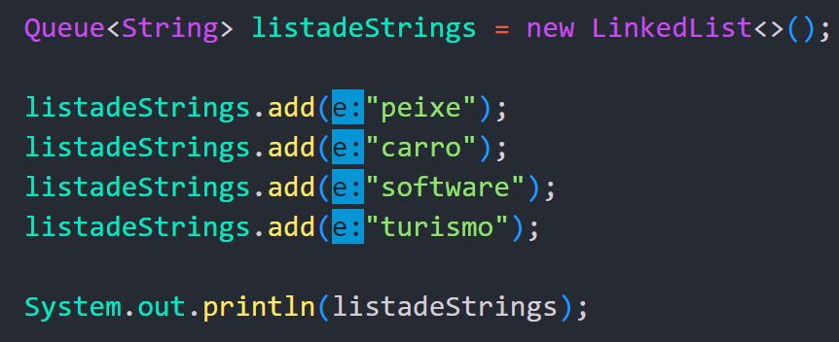

Referenciando uma LinkedList usando a interface Queue
Saída de código

Slide 4
Lembrando...
Interfaces não podem ser criadas e instanciadas, todavia podemos criar uma interface e instanciar uma classe que implementa ela. As principais classes que implementam a interface Queue são:
LinkedList<>();
💡 Atenção: Se você criar uma Interface e instanciar uma classe que a implementa. Os métodos da classe não estarão disponíveis, fazendo com que o objeto tenha o comportamento dos métodos da interface.

Slide 5
Principais métodos da interface Queue
Queue fila = new LinkedList<>();
fila.add(String e);
Adiciona uma String ao final da fila;
fila.peek();
Espiar a fila (retorna o primeiro elemento da fila);
fila.remove();
Remove o primeiro elemento da fila;

Slide 6
PriorityQueue
A classe PriorityQueue, do pacote java.util, é utilizada quando precisamos criar uma fila de prioridade. Como sabemos, uma fila é uma estrutura do tipo FIFO (First-in, First-out), na qual o primeiro elemento a entrar na fila é o primeiro a sair.
Uma fila de prioridade permite a remoção dos itens da fila de acordo com uma prioridade pré-determinada.

Slide 7
PriorityQueue é uma fila não ligada.
PriorityQueue não permite valores nulos.
Para objetos não comparáveis, não podemos criar uma fila de prioridade.
PriorityQueue herda de classes como AbstractQueue, AbstractCollection, Collection e Object.
A cabeça ou frente da fila contém o mínimo de elementos de acordo com a ordem natural.
A implementação da fila de prioridade não é segura para threads. Portanto, se desejarmos acesso sincronizado, devemos usar o PriorityBlockingQueue.
Principais características da PriorityQueue

Slide 8

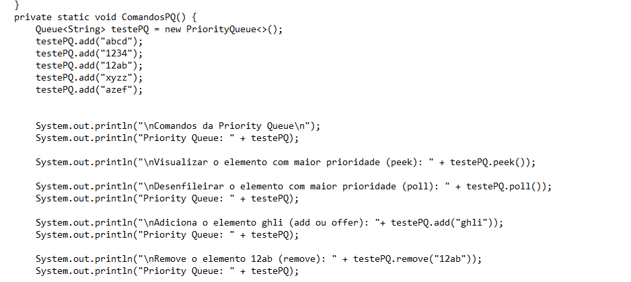
Aqui esta dando prioridade

Slide 9
Referencias
https://www.arquivodecodigos.com.br/dicas/4527-java-como-usar-a-classe-priorityqueue-para-criar-uma-fila-de-prioridades-em-suas-aplicacoes-java.html#:~:text=A%20classe%20PriorityQueue%2C%20do%20pacote,%C3%A9%20o%20primeiro%20a%20sair.
https://pt.myservername.com/java-priority-queue-tutorial-implementation-examples

